Slide 1
স্বাগতম

Slide 2
পরিচিতি
শিক্ষক পরিচিতি
পাঠ পরিচিতি
মোঃ শফিকুল ইসলাম
সহকারী শিক্ষক(আই.সি.টি)
বালিয়াজান উচ্চ বিদ্যালয়
মির্জাপুর,টাঙ্গাইল।
শ্রেণিঃ ৬ষ্ঠ
বিষয়ঃ আই.সি.টি
অধ্যায়ঃ২য়
পাঠঃ ৩
সময়ঃ ৪০ মিনিট

Slide 3
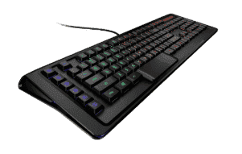
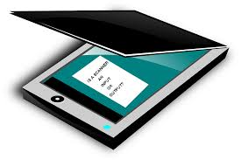
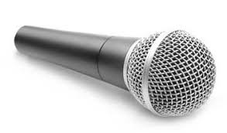
ছবিগুলো কোন ধরনের ডিভাইস?

Slide 4
ইনপুট ডিভাইস

Slide 5
শিখনফল
এই পাঠ শেষে আমরা...
১। ইনপুট ডিভাইস কী বলতে পারবো।
২। ইনপুট ডিভাইসগুলোর নাম বলতে পারবো।
৩। ইনপুট ডিভাইসগুলোর বর্ণনা দিতে পারবো।

Slide 6
ইনপুট ডিভাইসের নাম
কীবোর্ড
মাউস
জয়স্টিক
ও এম আর
মাইক্রোফোন
বারকোড রিডার
মাইক্রোফোন
ডিজিটাল ক্যামেরা
ভিডিও ক্যামেরা
ওয়েবক্যাম
স্ক্যানার

Slide 7
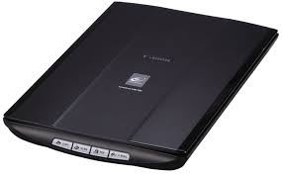
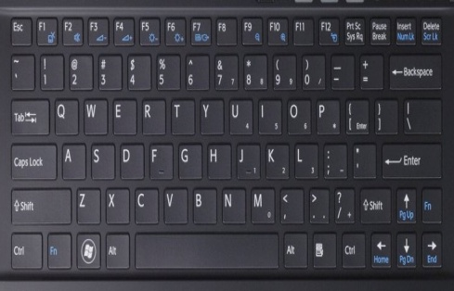
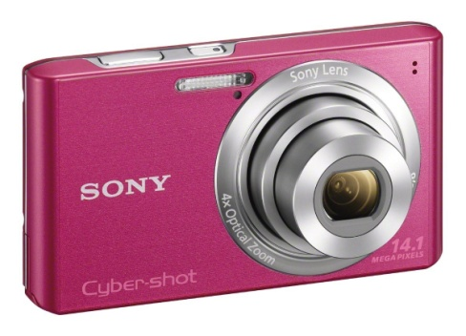
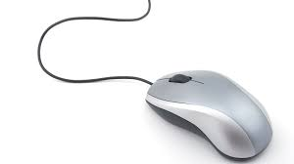
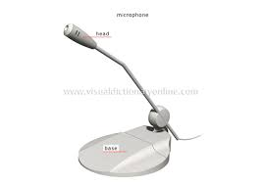
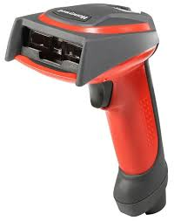
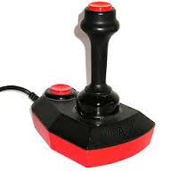
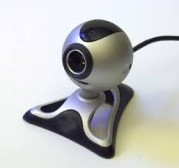
১। কয়েকটি ইনপুট ডিভাইসের ছবি নিচে দেওয়া হল
স্ক্যানার
কী বোর্ড
ডিজিটাল ক্যামারা
মাইক্রোফোন
মাউস
জয় স্টিক
ওয়েব ক্যাম
বারকোড রিডার

Slide 8
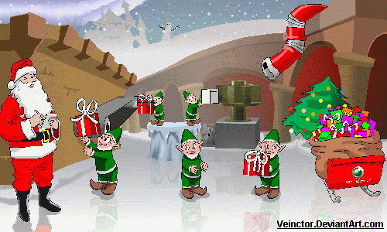
চিত্রটি দেখে কি বুঝলে?

Slide 9
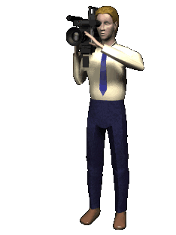
বলতো লোকটির হাতে কী?
এটা দিয়ে সে কী করছে?

Slide 10
একক কাজ
চলতি সপ্তাহে তুমি যে সকল ইনপুট ডিভাইস দেখেছ অথবা ব্যাবহার করেছ তার একটি তালিকা তৈরি কর।

Slide 11
দলগত কাজ
যে সব ইনপুট ডিভাইসের কথা বলা হয়েছে, সেগুলো ছাড়া অন্য কী কী ইনপুট ডিভাইস হতে পারে তার নাম ও একটি করে ব্যবহার লেখ।

Slide 12
মূল্যায়ন
১। ইনপুট ডিভাইস কাকে বলে?
২। ৫টি ইনপুট ডিভাইসের নাম বল।
৩। ওএমআর এর ১টি কাজ বল।
৪। স্ক্যানারের কাজ কী?

Slide 13
১।ইনপুট ডিভাইস শুধু তথ্য - উপাত্ত কম্পিউটারে দেওয়া য়ায় সেখান থেকে কোনো তথ্য ইনপুট ডিভাইসে বের হতে পারবে না। তুমি কি কোনো ইনপুট ডিভাইসের কথা কল্পনা করতে পারবে যেটা একই সাথে আউটপুট ডিভাইস হিসেবে ও কাজ করবে?
বাড়ির কাজ

Slide 14
সবাইকে অসংখ্য ধন্যবাদ

